Slide 1
ПРИРОДА И ДРУШТВО 4. РАЗРЕД
A1
Б1
ПРОЉЕЋЕ
СТАКЛЕНИК
A2
ЉЕТО
Б2
ПЛАСТЕНИК
ЈЕСЕН
МРАЗ
A3
Б3
ЗИМА
A4
НИСКЕ ТЕМПЕРАТУРЕ
Б4
КОЛОНА A
ГОДИШЊА ДОБА
КОЛОНА Б
ЗАШТИТА БИЉАКА
МИЈЕЊАЊЕ БИЉКЕ ТОКОМ ГОДИНЕ
КОНАЧНО РЈЕШЕЊЕ
ЗЕЉАСТЕ БИЉКЕ
КОЛОНА Д
КОЛОНА В
ДРВЕНАСТЕ БИЉКЕ
В4
Д4
СТАБЉИКА
БОР
ЗЕЛЕНО СТАБЛО
В3
ЗИМЗЕЛЕНО ДРВО
Д3
КУПУС
ХРАСТ
В2
Д2
ЦВИЈЕЋЕ
В1
ЛИСТОПАДНО ДРВО
Д1

Slide 2
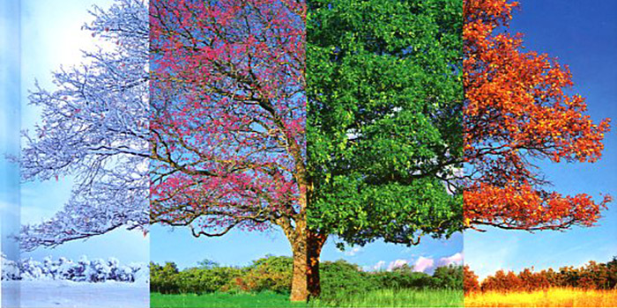
МИЈЕЊАЊЕ БИЉКЕ ТОКОМ ГОДИНЕ ПРИРОДА И ДРУШТВО 4. РАЗРЕД

Slide 3
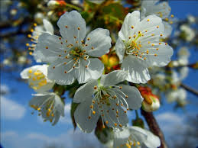
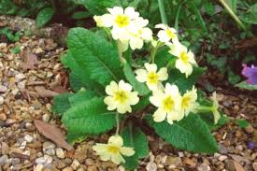
У ПРОЉЕЋЕ:
биљке почињу нови живот,
на гранама се појављују пупољци,
трава се развија из сјемена или прошлогодишњег коријена,
биљке дебљају и расту.
ПРИРОДА И ДРУШТВО 4. РАЗРЕД

Slide 4
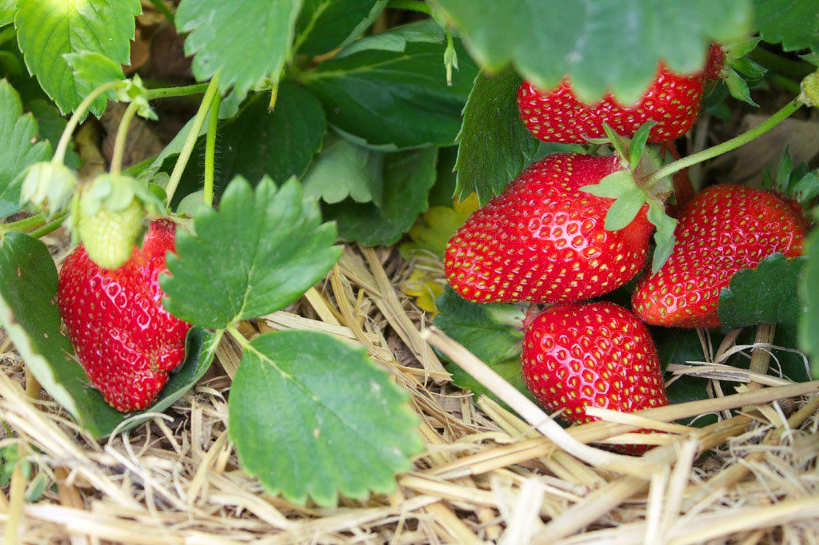
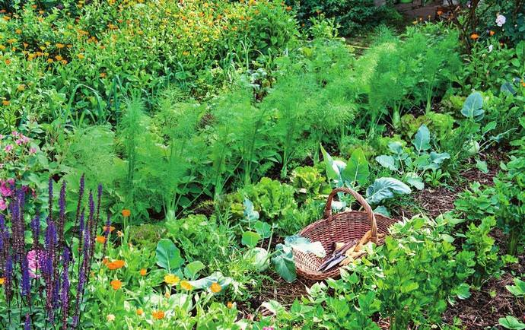
У ЉЕТО :
биљке најбрже расту,
многе биљке доносе плодове и сјеме.
ПРИРОДА И ДРУШТВО 4. РАЗРЕД

Slide 5
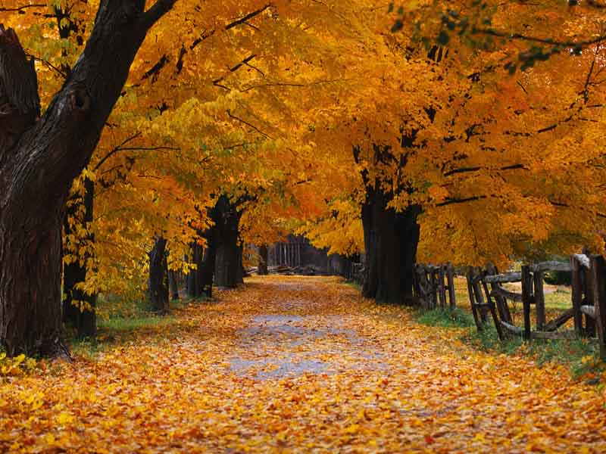
У ЈЕСЕН:
многе биљке дају плодове,
лишће листопадног дрвећа мијења боју и на крају опада.
ПРИРОДА И ДРУШТВО 4. РАЗРЕД

Slide 6
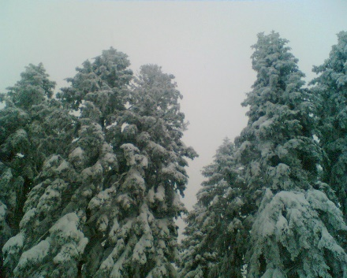
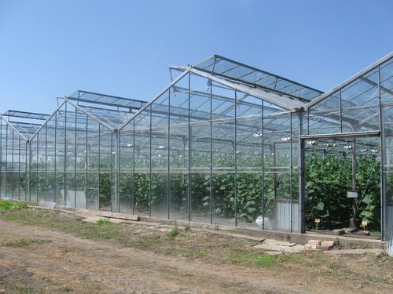
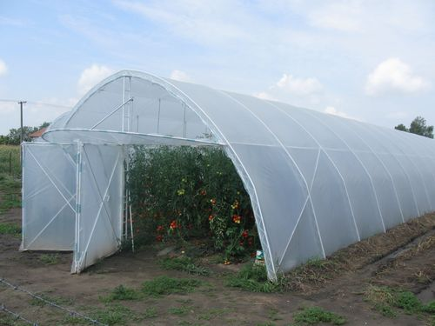
ТОКОМ ЗИМЕ:
је успорен раст биљака,
зељасте биљке увену,
зимзелене биљке остају непромијењене,
украсне биљке смјештамо у стакленике и пластенике који се загријавају.
ПРИРОДА И ДРУШТВО 4. РАЗРЕД

Slide 7
КВИЗ ЗНАЊА
Одговарате подизањем руке.
Ако је одговор тачан подижете десну руку,
а ако је нетачан подижете лијеву руку.
ПРИРОДА И ДРУШТВО 4. РАЗРЕД

Slide 8
1. Важан услов за раст и развој биљака је ТОПЛОТА.
ПРИРОДА И ДРУШТВО 4. РАЗРЕД

Slide 9
2. Све зељасте биљке су отпорне на зиму и
не морају бити заштићене од ниских температура.
ПРИРОДА И ДРУШТВО 4. РАЗРЕД

Slide 10
3. Током јесени лишће листопадног дрвећа мијења
боју и опада.
ПРИРОДА И ДРУШТВО 4. РАЗРЕД

Slide 11
4. Током зиме лишће зимзеленог дрвећа мијења
зелену боју и опада.
ПРИРОДА И ДРУШТВО 4. РАЗРЕД

Slide 12
5. Биљке најбрже расту током љета, најтоплијег
годишњег доба.
ПРИРОДА И ДРУШТВО 4. РАЗРЕД

Slide 13
6. За житарице и траву је добро да их покрије
снијег прије јаких мразева.
ПРИРОДА И ДРУШТВО 4. РАЗРЕД

Slide 14
ЗАДАЦИ ЗА САМОСТАЛАН РАД
Oдговори у свеску на сљедећа питања.
Како људи зими штите зељасте биљке?
Разврстај сљедеће биљке на зељасте и дрвенасте: маслачак, чемпрес, љубичица, храст и циклама.
Разврстај дрвеће на листопадно и зимзелено:
бор, липа, јела, смрека, багрем и буква.
ПРИРОДА И ДРУШТВО 4. РАЗРЕД

